Slide 1
แนวทาง การดำเนินงาน ศพก.
ปี 2564
วันที่ 2 ธันวาคม 2563

Slide 2
แบ่งกลุ่ม 9 กลุ่ม
กลุ่มที่ 1 - 3
หัวข้อ : การทำเกษตรปลอดภัย
กลุ่มที่ 4 - 6
หัวข้อ :เทคโนโลยีนวัตกรรม
กลุ่มที่ 7 - 9
หัวข้อ :
แหล่งท่องเที่ยว
เชิงเกษตร

Slide 3
คำถาม แนวทางการดำเนินงาน ศพก. ปี 2564
การทำเกษตรปลอดภัย
สถานการณ์ปัจจุบัน
เป็นอย่างไร ?
เทคโนโลยีนวัตกรรม
แหล่งท่องเที่ยวเชิงเกษตร
2 ธ.ค. 63

Slide 4
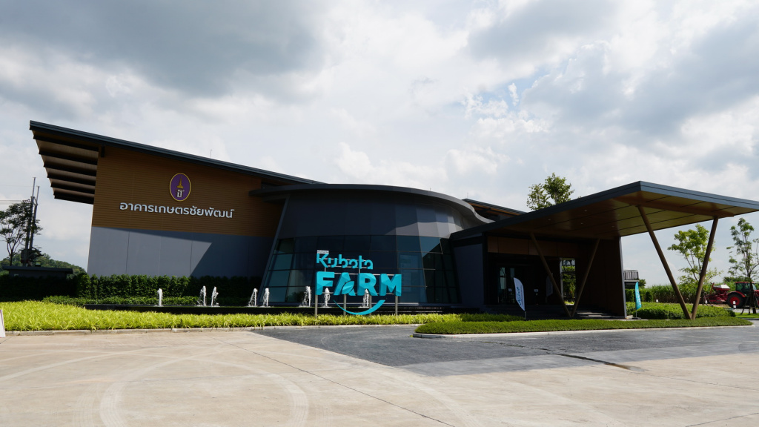
คำถาม แนวทางการดำเนินงาน ศพก. ปี 2564
การทำเกษตรปลอดภัย
ได้เรียนรู้อะไรดีๆ
จากการดูงาน ?
เทคโนโลยีนวัตกรรม
แหล่งท่องเที่ยวเชิงเกษตร
2 ธ.ค. 63

Slide 5
คำถาม แนวทางการดำเนินงาน ศพก. ปี 2564
การทำเกษตรปลอดภัย
ท่านมีเป้าหมาย
ในการพัฒนาต่อยอด อย่างไร ?
เทคโนโลยีนวัตกรรม
แหล่งท่องเที่ยวเชิงเกษตร
2 ธ.ค. 63

Slide 6
คำถาม แนวทางการดำเนินงาน ศพก. ปี 2564
การทำเกษตรปลอดภัย
ท่านมี แนวทาง/วิธีการ
ไปสู่ความสำเร็จ อย่างไร?
เทคโนโลยีนวัตกรรม
แหล่งท่องเที่ยวเชิงเกษตร
2 ธ.ค. 63

Slide 7
คำถาม แนวทางการดำเนินงาน ศพก. ปี 2564
การทำเกษตรปลอดภัย
ท่านตั้ง
ตัวชี้วัดความสำเร็จของงาน
ไว้อย่างไร ?
เทคโนโลยีนวัตกรรม
แหล่งท่องเที่ยวเชิงเกษตร
2 ธ.ค. 63

Slide 8
คำถาม แนวทางการดำเนินงาน ศพก. ปี 2564
2 ธ.ค. 63
การทำเกษตรปลอดภัย
1. สถานการณ์ปัจจุบัน ?
2. เรียนรู้อะไรดีๆ จากการดูงาน ?
เทคโนโลยีนวัตกรรม
3. เป้าหมายในการพัฒนาต่อยอด ?
4. ปัจจัยแห่งความสำเร็จ ?
แหล่งท่องเที่ยวเชิงเกษตร
5. แนวทาง/วิธีการ สู่ความสำเร็จ ?
6. ตัวชี้วัดความสำเร็จของงาน ?

Slide 9
สรุป
กลุ่มที่ 1
กลุ่มที่ 2
กลุ่มที่ 3
กลุ่มที่ 4
กลุ่มที่ 5
กลุ่มที่ 6
กลุ่มที่ 7
กลุ่มที่ 8
กลุ่มที่ 9
สรุปรวม
สรุปรวม
สรุปรวม
การทำเกษตรปลอดภัย
เทคโนโลยีนวัตกรรม
แหล่งท่องเที่ยว
เชิงเกษตร
นำเสนอ

Slide 10
แนวทาง การดำเนินงาน ศพก. ปี 64
วันที่ 2 ธันวาคม 2563

